Slide 1
Как стать онлайн-тренером
Ирина Китица, руководитель Вебинар-Академии

Slide 2
«Учиться и, когда придет время, прикладывать усвоенное к делу — разве это не прекрасно!» Конфуций

Slide 4
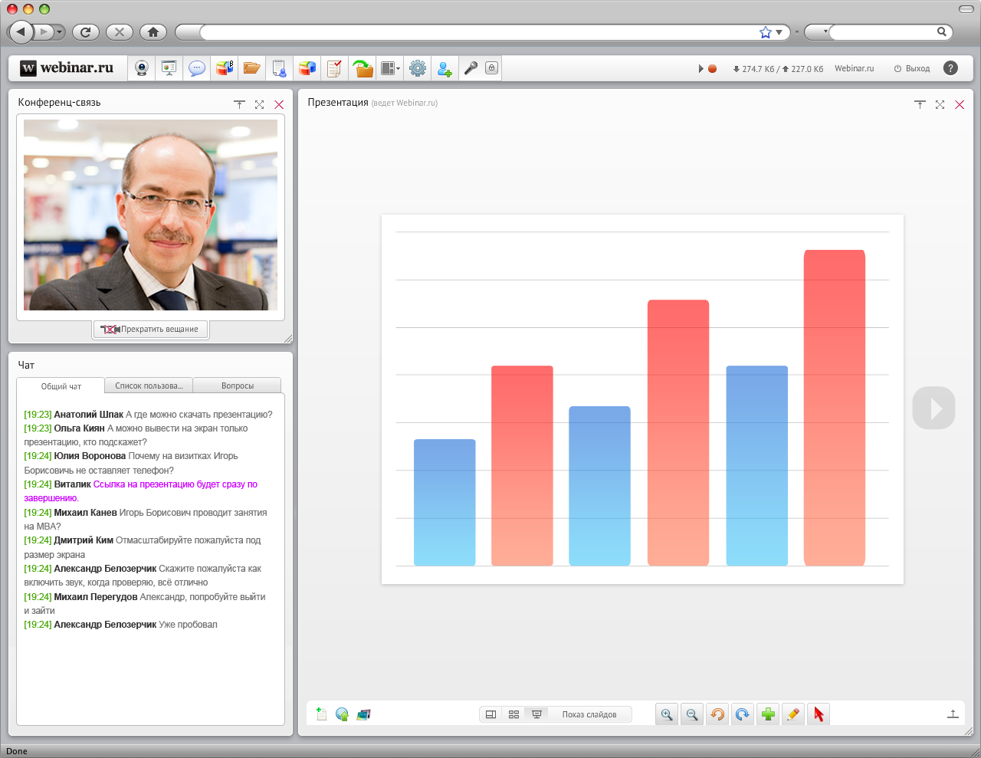

Slide 5
Проблема 1:
Чтобы вебинары приносили пользу, нужно уметь ими пользоваться

Slide 6
Проблема 2:
Базового обучения оказалось недостаточно

Slide 7
Клиенты спрашивали:
Как подготовить вебинар?
Как его продвигать?
В какое время его проводить?
Что делать если участник не слышит меня?
Куда смотреть?
Как говорить?
Когда отвечать на вопросы?
Как сделать хорошую презентацию ?

Slide 8
Проблема 3:
На рынке не было ничего подобного

Slide 10
Тема 1: Вебинар на 100 % Михаил Перегудов, директор по маркетингу Webinar.ru

Slide 11
Тема 2: Методология обучения на вебинарах. Внедрение вебинаров. Елена Тихомирова, генеральный директор центра E-learning Владимир Казаков, ведущий специалист по дистанционному обучению компании Mary Kay

Slide 12
Тема 3: Как продавать с помощью вебинаров Андрей Кулинич, бизнес –тренер, специалист в области продаж через вебинары

Slide 13
Тема 4: Ораторское мастерство: адаптируемся под вебинар Дмитрий Устинов, профессиональный тренер по риторике и ораторскому искусству

Slide 14
Тема 5: Секреты правильных презентаций Алексей Каптерев, эксперт в области презентаций №1 в России Вера Ковалева, основатель Международной высшей школы презентаций и коммуникаций

Slide 15
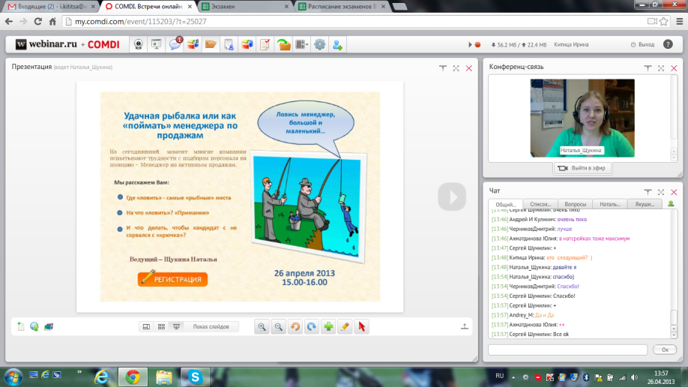
Экзамен и сертификация

